Slide 1
同步辐射数据解析基座模型
汇 报 人 ：庞一鹤
合作导师 ：赵丽娜
多学科研究中心 AI分子组

Slide 2
研究介绍
研究目标：以大语言模型为核心的同步辐射谱学数据解析
功能特点：
      同步辐射领域知识问答
      高能同步辐射光源线站信息问答
      同步辐射谱学数据解析
      实验流程规划/优化
研究框架示意图

Slide 3
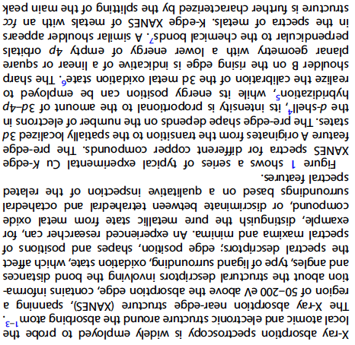
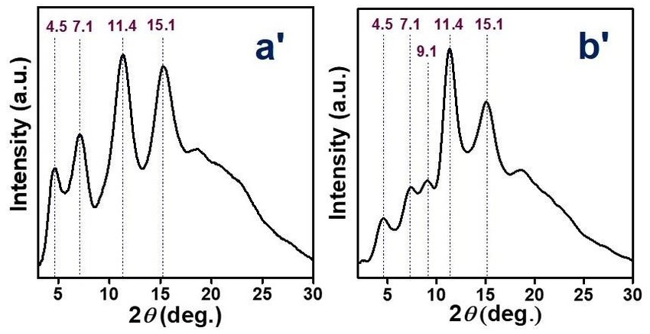
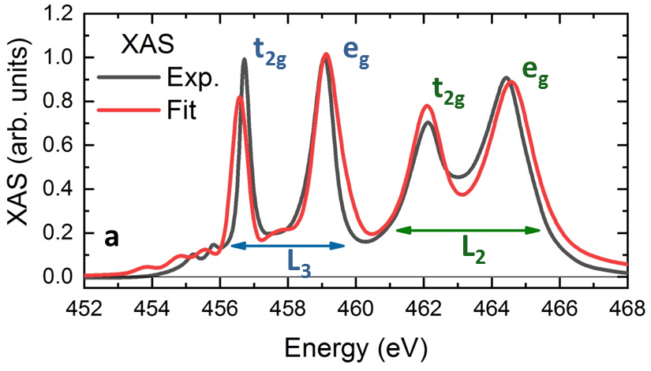
技术方案
领域文本
知识图谱
X射线衍射谱
X射线吸收谱
检索
推理
预训练
监督微调
对齐微调
调用
反馈
谱学数据解析模型
交互式问答
智能化数据解析
同步辐射领域大语言模型
谱学数据解析基座模型
研究框架示意图

Slide 4
技术方案
同步辐射领域预训练大语言模型( Large language model, LLM )
  通用大语言模型提供基本人机对话服务
  专用指令集微调(Supervised fine-tuning，SFT)注入领域术语知识
  结合大语言模型(Retrieval-Augmented Generation, RAG)增强复杂问题回答及逻辑推理
同步辐射谱学数据解析模型
  大量理论模拟数据预训练，挖掘信号关联映射模式
  少量实验数据微调，实现端到端构效解析

Slide 5
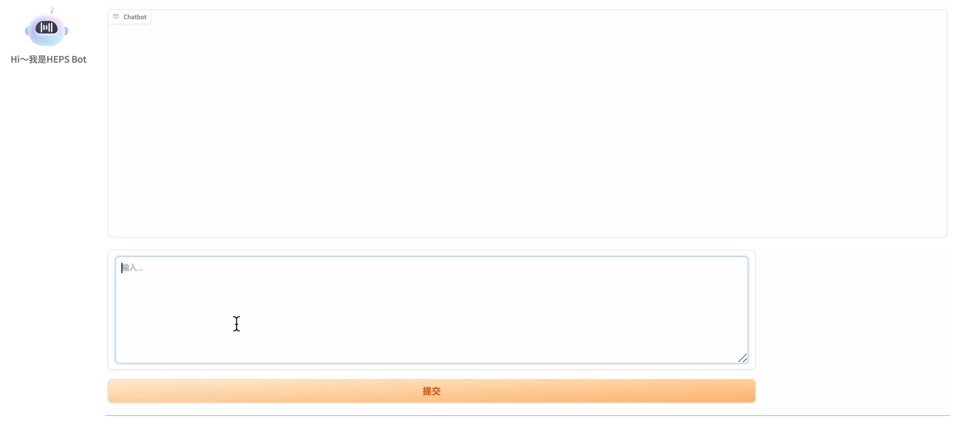
研究进展
构建同步辐射领域大语言模型微调专用指令集
基于开源Llama2模型的有监督微调
实现同步辐射领域大语言模型HEPS ChatBot-1.0
完成本地私有化调试部署

Slide 6
研究计划
内容 | 需求
大语言模型性能提升（规模、范围） | 同步辐射应用领域语料素材
增强数据解析意图理解能力 | 线站数据解析术语名词语料素材
实验数据解析功能多样性 | 线站用户实际解析需求
实现实验流程规划功能 | 线站实验流程案例
提升数据解析精准性 | 传统分析/解析方法弊端
…… | 亟需功能及建议

Slide 7
感谢聆听
欢迎合作&交流&共建
多学科研究中心AI分子组：http://www.zhaolinalab.com/
汇报人：庞一鹤 pangyh@ihep.ac.cn 18811020896 (微信同)
合作导师 ：赵丽娜 linazhao@ihep.ac.cn

